Slide 1
5. 배열(array)

Slide 2

변수 이름 짓기
여러 개 단어를 이어서 지을 경우
맨 첫글자는 소문자
띄어쓰기하지말고 이어서 쓸 것
이어지는 단어의 첫글자는 대문자 사용
낙타처럼 보여서 낙타법(camelCase) 라고 부름
ex) days of week (x)
days Of Week (x)
daysofweek (x)
days-of-week (x)
days_of_week (x)
DaysOfWeek (x)
daysOfWeek (o)

Slide 3
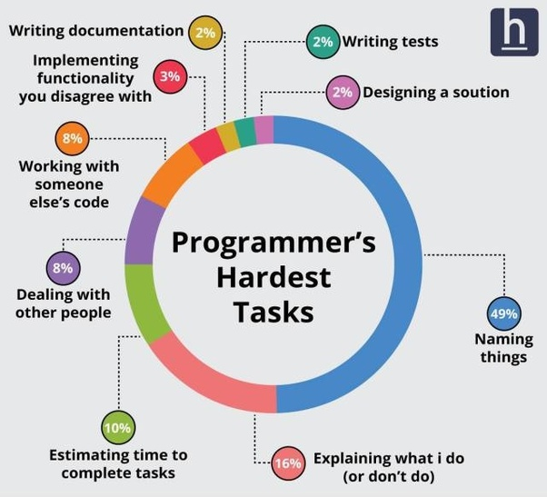

Slide 4
undefined vs null
undefined: 정의되지 않은 데이터
null: 개발자가 일부러 비워둔 값

Slide 5
핵심정리
여러개의 데이터를 대괄호로 묶으면 배열(array)이다.
배열의 접근은 인덱스(index)를 사용하며, 0부터 시작한다.
undefined는 정의되지 않은 것이고, null은 일부러 비운 것이다.
배열의 요소는 const로 선언했더라도 변경하거나 추가할 수 있다. 단, 배열 자체를 바꿀 순 없다.
변수 이름은 길게 지어도 좋으니, 한눈에 알아볼 수 있도록 짓고, 낙타법을 이용한다.

